Slide 1
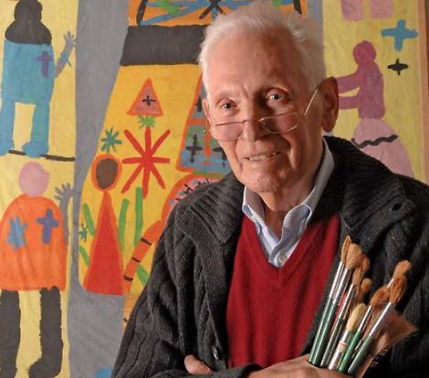
Mario Lodi
Maestro

Slide 2
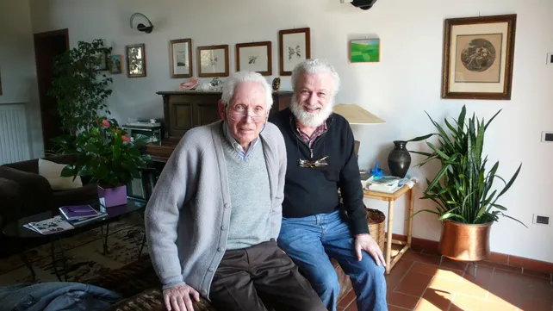
Per¡
Per¡r
Referente

Slide 3
Mario Lodi
Escritor
Ilustrador

